Slide 1

Universidad Autónoma del Estado de México
Centro Universitario UAEM Valle de Teotihuacán
FICHA DE DATOS
Créditos Institucionales:
6 créditos.
Titulo de la guía para la Unidad de Aprendizaje:
“Conceptos básicos de arboles binarios”.
Nombre del programa educativo:
Licenciatura en Informática Administrativa.
Unidad de Aprendizaje:
Estructura de Datos.
Espacio Académico :
Centro Universitario UAEM Valle de Teotihuacán.
Nombre del Responsable:
Dra. en T.I.E. Jaqueline Sánchez Espinoza
Fecha 27 de septiembre 2019

Slide 2
Índice
1. Definición de árboles
2. Representación de un árbol
  Hojas
  Ruta
  Niveles
3. Arboles binarios
4.Representación de un árbol binario
5. Igualdad de arboles binarios
6. Tipos de arboles binarios
  Llenos
  Complejos
  7. Diagrama de clases de arboles binarios
  8. Representación de arboles binarios mediante arreglos
  9. Recorridos de arboles binarios
  Preorden
  Postorden
  Inorden
  10. Ejemplos de Arboles binarios de búsqueda
  Bibliografía

Slide 3
Objetivos
Conocer el concepto de árbol binario y la nomenclatura asociada.
Conocer e implementar los diferentes recorridos de árboles binarios y los algoritmos de recorrido para resolver problemas.

Slide 4
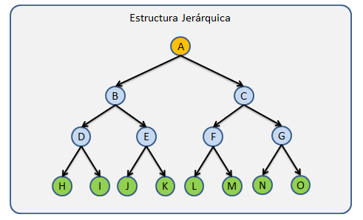
Definición de Arboles
Los Árboles son las estructuras de datos mas utilizadas, pero también una de las mas complejas, Los Árboles se caracterizan por almacenar sus nodos en forma jerárquica y no en forma lineal como las Listas Ligadas, Colas, Pilas, etc.

Slide 5
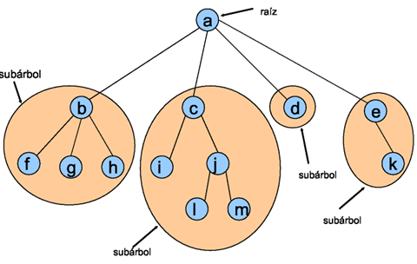
Representación de un árbol

Slide 6
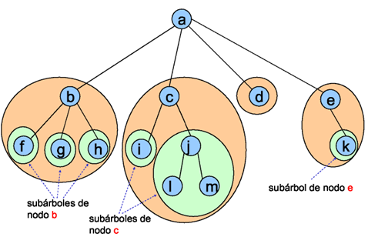
Representación de un árbol (cont)

Slide 7
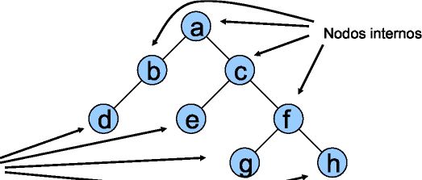
Hojas y nodos Internos
Una hoja es cualquier nodo que tiene sus hijos vacios.
Un nodo interno es cualquier nodo con al menos un hijo no vacio.
Hojas

Slide 8
Nodos padres e hijos
Las raices de los subarboles de un arbol son hijos de la raiz del arbol.
Existe un arco desde cada nodo a cada uno de sus hijos, y se dice que este nodo es padre de sus hijos.

Slide 9
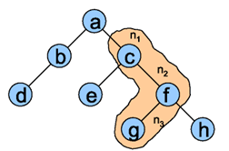
Ruta y largo de una ruta
Si n₁, n₂,... n_{k} es una secuencia de nodos en un arbol, de modo que n_{i} es padre de n_{i} para
1<=i<=k, entonces esta secuencia se llama ruta desde n₁ a n_{k}.
El largo de esta ruta es k.

Slide 10
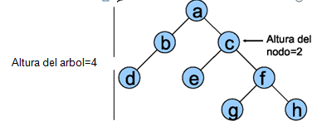
Altura
La altura de un nodo M de un arbol corresponde al namero de nodos en la ruta desde la raiz hasta M.
La altura de un arbol corresponde a la altura del nodo mas profundo.

Slide 11
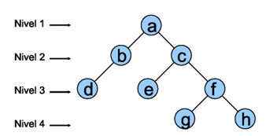
Niveles
Todos los nodos de altura d estan en el nivel d en el arbol.
La raiz esta en el nivel 1, y su altura es 1.

Slide 12
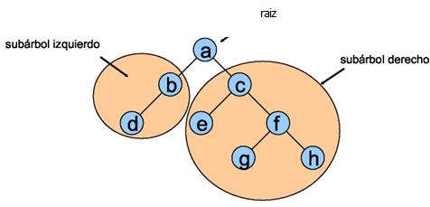
Arboles Binarios
Un A.B. esta constituido por un conjunto finito de elementos Ilamados nodos.
Arbol binario:
No tiene nodos (esta vacio); o tiene un nodo Ilamado raiz, junto con otros dos arboles binarios Ilamados subarboles derecho e izquierdo de Ia raiz.

Slide 13
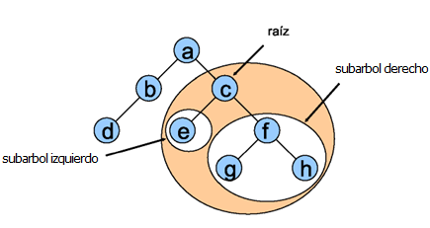
Representación de un Árbol Binario II

Slide 14
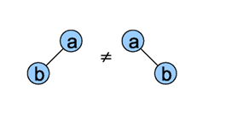
Igualdad de Arboles Binarios
Para ser iguales, dos arboles deben tener tanto Ia
misma estructura, como el mismo contenido.

Slide 15
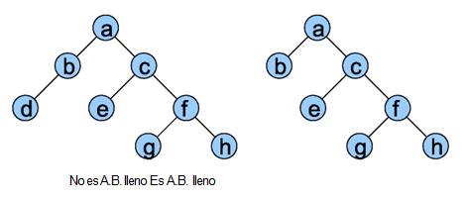
Arboles Binarios llenos
Un arbol binario Ileno es aquel en que cada nodo es un nodo interno con dos hijos no vacios, o una hoja.

Slide 16
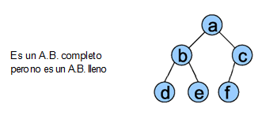
Arboles Binarios complejos
Un arbol binario completo tiene una forma restringida, que se obtiene al ser Ilenado de izquierda a derecha. En un A.B. Completo de altura d, todos los niveles, excepto posiblemente el nivel d estan completamente Ilenos.

Slide 17
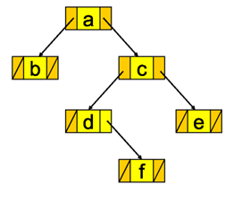
Representaciones de arboles binarios mediante nodos y referencias

Slide 18
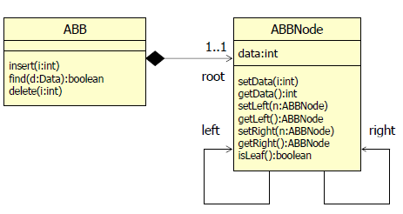
Diagramas de clases de un árbol

Slide 19
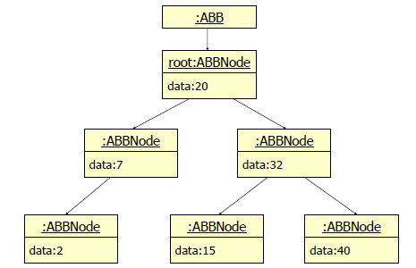
Diagrama de objetos de un árbol binario

Slide 20
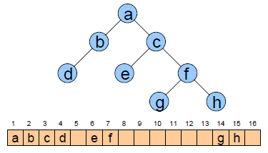
Representación de arboles binarios mediante arreglos
Si la raiz de un subarbol se almacena en A[i], su hijo izquierdo se almacena en A[2*i], y su hijo derecho en A[2*i+1].

Slide 21
Recorridos de arboles binarios
Un recorrido es cualquier proceso destinado a visitar los nodos
de un arbol binario en un determinado orden.
Cualquier recorrido que visite cada nodo exactamente
una vez, se denomina una enumeracion de los nodos del
arbol.
Recorridos de enumeracion a analizar:
Preorden
Inorden
Postorden

Slide 22

Recorrido en Preorden
Dado un arbol binario:
Visitar su raiz.
Recorrer en preorden su subarbol izquierdo.
Recorrer en preorden su subarbol derecho.

Slide 23
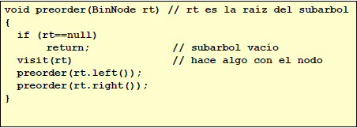
Código para recorrido preorden

Slide 24
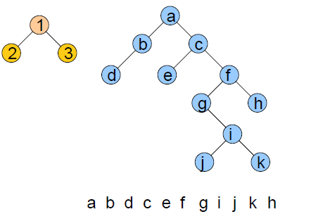
Ejemplo de recorrido preorden

Slide 25
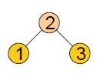
Recorrido en Inorden
Dado un arbol binario:
Recorrer en inorden su subarbol izquierdo.
Visitar su raiz.
Recorrer en inorden su subarbol derecho.

Slide 26
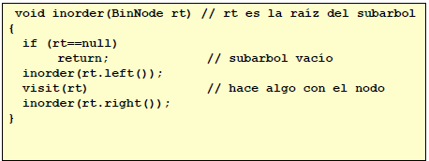
Código para recorrido Inorden

Slide 27
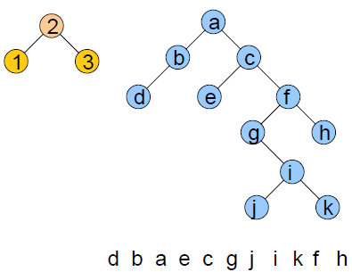
Ejemplo del recorrido Inorden

Slide 28
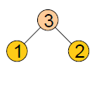
Recorrido Postorden
Dado un arbol binario:
Recorrer en postorden su subarbol izquierdo.
Recorrer en postorden su subarbol derecho.
Visitar su raiz.

Slide 29
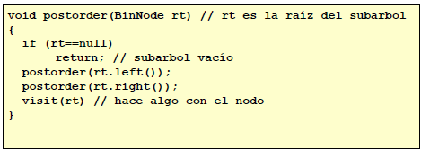
Código para el recorrido Postorden

Slide 30
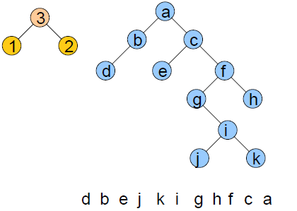
Ejemplo del recorrido Postorden

Slide 31
Árbol binario de búsqueda
•Supongamos que tenemos un conjunto de n elementos que pueden ser ordenados por alguna clave.
En un arbol binario de busqueda (ABB), todos los nodos almacenados en el subarbol izquierdo de un nodo cuyo valor clave es Ctienen claves menores que mientras que todos los nodos ubicados en el subarbol derecho tienen claves mayores que .

Slide 32
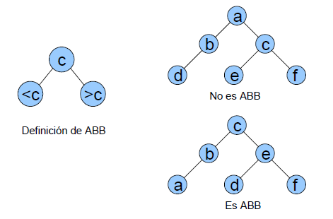
Ejemplos de arboles binarios de búsqueda

Slide 33
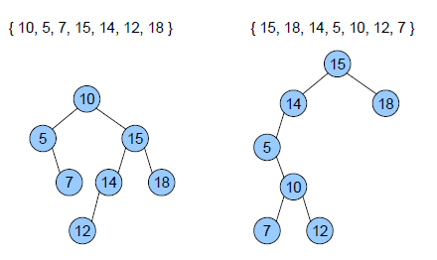
Ingreso de elementos a un árbol binario de búsqueda

Slide 34
Bibliografía
Franch Gutiérrez, X.: Estructuras de Datos. Especificación, Diseño e Implementación, 3ª edición, Ed. Edicions UPC, 2001.
Martí Ollet, N., Ortega Mallén, Y., Verdejo López, J.A.: Estructura de datos y algoritmos. Ejercicios y problemas resueltos, Pearson Prentice Hall, 2003.
Estructuras de Datos con Jaba. Diseño de Estructuras y Algoritmos, Pearson. Addison Wesley, 2006.
Cairó, Osvaldo y Silvia Guardati, Estructura de Datos, Mc Graw Hill
2006.
Hernández, Roberto; Lázaro, Juan Carlos, Estructura de Datos y Algoritmos, Prentice Hall, 2001.

